Slide 1

Participación Política en los municipios PDET
Andrés Ramírez VEla

Slide 2
Descripción
Uno de los compromisos alcanzados tras la firma del proceso de paz con las FARC-EP se encamina en mejorar las condiciones de vida de los municipios más afectados por el conflicto a través de la implementación de los Programas de Desarrollo con Enfoque Territorial (PDET).
Se busca identificar si hubo un aumento sobre la participación política electoral en los municipios mencionados en las elcciones lócales para Concejo en el 2019 con respecto de la elección anterior.

Slide 3
Métodos usados
Scrapping
Beatiful Soup para extraer datos
Pandas

Slide 4
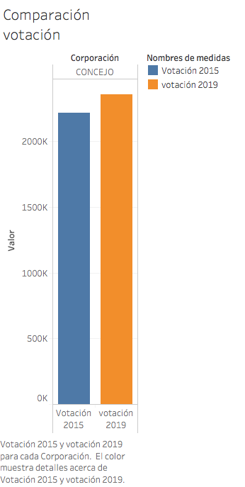
Resultados

Slide 5
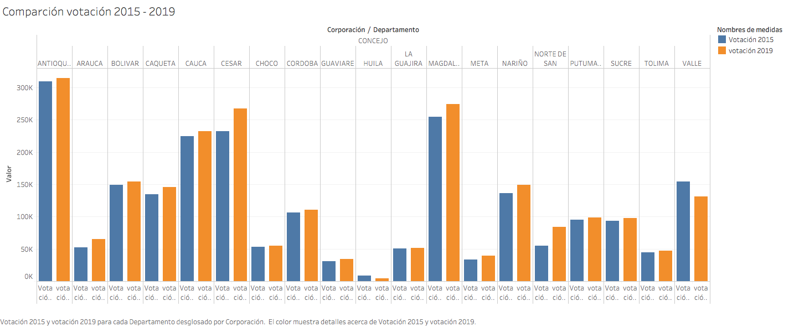
Resultados

Slide 6
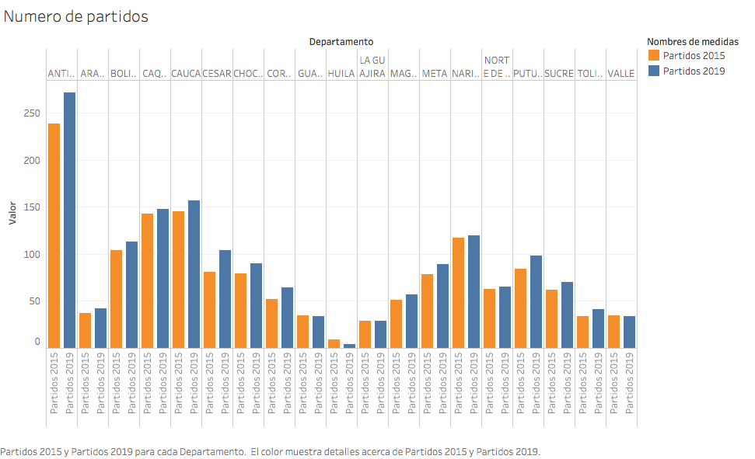
Resultados

Slide 7
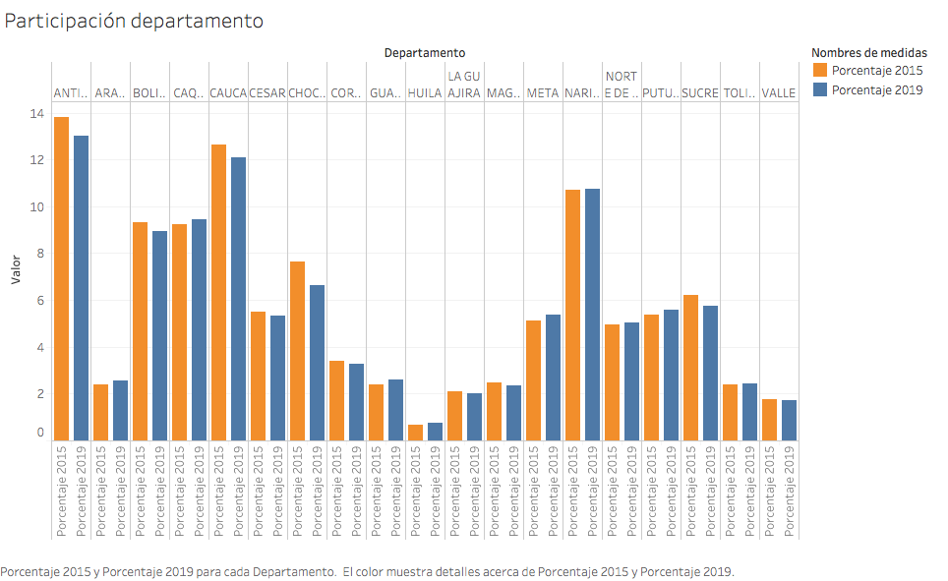
Resultados

Slide 8
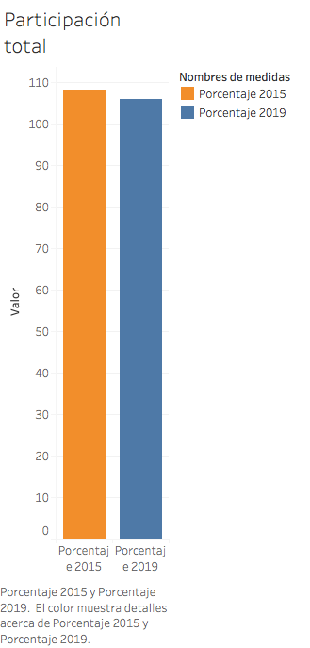
Resultados

